Slide 1
NCS능력단위평가 결과물제출
능력단위명 | UI/UX 요구분석
성 명 | 박다예
제출일자 | 2021-09-13
안양이젠아카데미컴퓨터학원

Slide 2
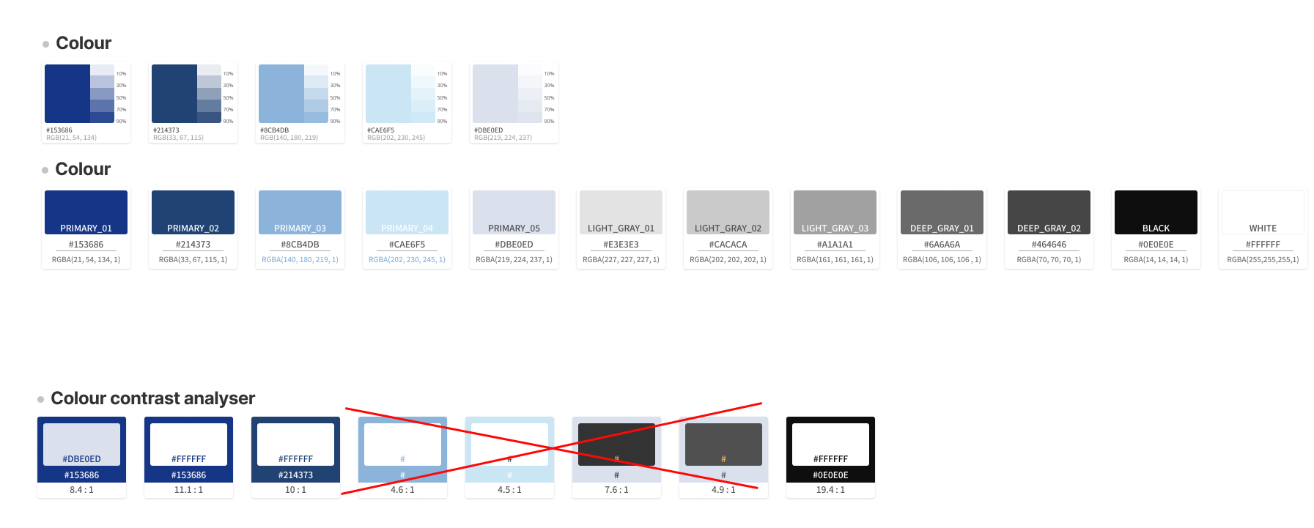
01. 페이지 제작을 위한 스타일가이드
컬러 스타일 가이드
기본 컬러 스타일 가이드

Slide 3
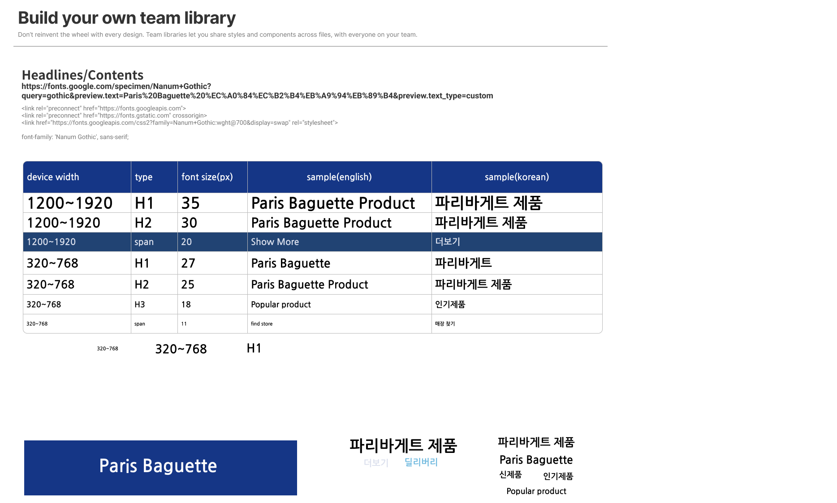
01. 페이지 제작을 위한 스타일가이드
서체 스타일 가이드
기본 폰트 및 사이즈 체크

